Slide 1

网络编程

Slide 2
IPV4协议分析

Slide 3

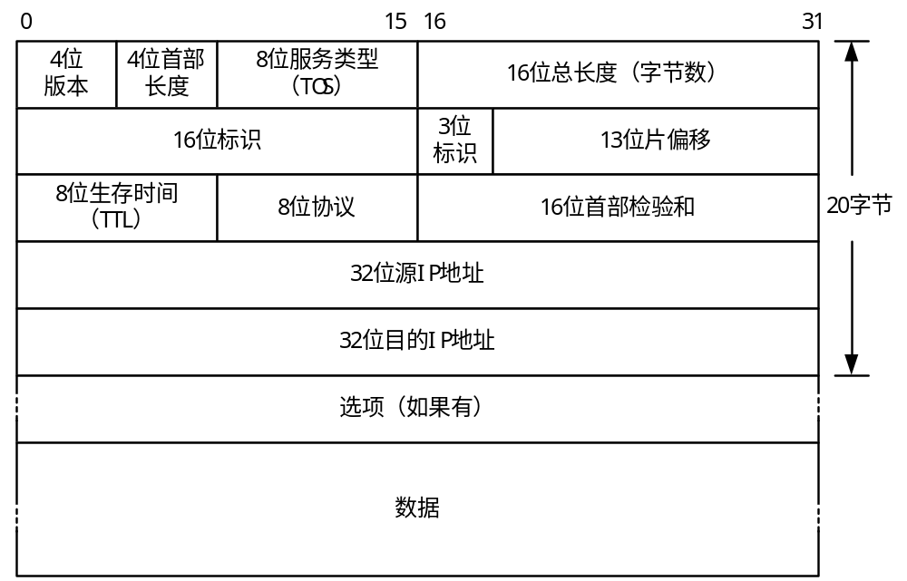
IPv4包头结构

Slide 4
IPv4包头结构
版本 — IP头中前四位标识了IP的操作版本，比如版本4或版本6
Internet头长度 — 头中下面4位包括头长度，以32位为单位表示
服务类型
总长度( Total Length)
标识( Identifier ) — 每个IP报文被赋予一个惟一的16位标识，用于标识数据报的分段
分段标志(Fragmentation Flag) — 下一个域包括3个1位标志，标识报文是否允许被分段和是否使用了这些域

Slide 5
IPv4包头结构
分段偏移(Fragment Offest ) — 8位的域指出分段报文相对于整个报文开始处的偏移。这个值以64位为单位递增
生存时间( TTL ) — IP报文不允许在广域网中永久漫游。它必须限制在一定的TTL内
协议 — 8位域指示IP头之后的协议，如VINES、TCP、UDP等
校验和( checksum ) — 校验和是16位的错误检测域。目的机、网络中的每个网关要重新计算报文头的校验和，就如同源机器所做的一样
源IP地址 — 源计算机的IP地址
目的IP地址 — 目的计算机的IP地址
填充 — 为了保证IP头长度是32位的整数倍，要填充额外的0

Slide 6
TCP协议分析

Slide 7
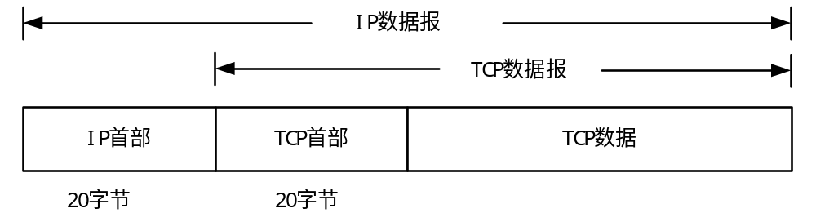
TCP包头结构
图3-3 TCP数据在IP数据报中的封装

Slide 8
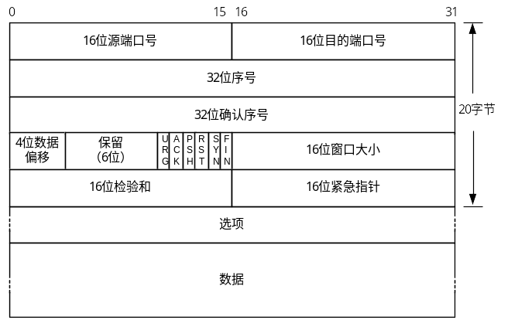
TCP包头结构
图3-4 TCP包首部

Slide 9
TCP包头结构
TCP源端口
  16位的源端口域包含初始化通信的端口号
  源端口和源IP地址的作用是标识报文的返回地址
TCP目的端口
  16位的目的端口域定义传输的目的
  这个端口指明报文接收计算机上的应用程序地址接口

Slide 10
TCP包头结构
TCP序列号
  32位的序列号由接收端计算机使用，重组分段的报文成最初形式
TCP应答号
  TCP使用32位的应答（ ACK ）域标识下一个希望收到的报文的第一个字节

Slide 11
TCP包头结构
数据偏移
  这个4位域包括TCP头大小
  以32位数据结构或称为“双字”为单位
保留
  6位恒置0的域
  为将来定义新的用途保留
标志
  6位标志域，每1位标志可以打开一个控制功能
  这六个标志是：紧急标志、有意义的应答标志、推、重置连接标志、同步序列号标志、完成发送数据标志

Slide 12
TCP包头结构
窗口大小
  目的机使用16位的域告诉源主机，它想收到的每个TCP数据段大小。用于TCP协议的流量控制
校验和
  TCP头也包括16位的错误检查域—“校验和”域
紧急
  紧急指针域是一个可选的16位指针，指向段内的最后一个字节位置，这个域只在URG标志设置了时才有效。
选项
  至少一字节的可变长域标识哪个选项。

Slide 13
TCP包头结构
数据
  域的大小是最大的MSS，MSS可以在源和目的机器之间协商
填充
  其目的是确保空间的可预测性、定时和规范大小
  这个域中加入额外的零以保证TCP头是32位的整数倍

Slide 14

建立一个TCP连接

Slide 15
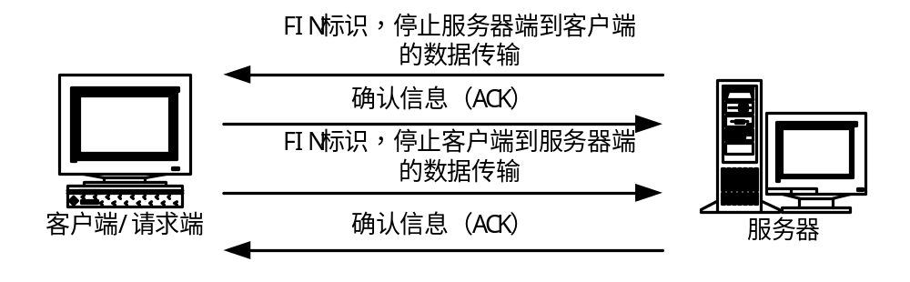
结束一个TCP连接

Slide 16
网络编程基础知识

Slide 17
字节序列转换
每一个机器内部对变量的字节存储顺序不同（有的系统是高位在前，底位在后，而有的系统是底位在前，高位在后 )，而网络传输的数据大家是一定要统一顺序的。所以对与内部字节表示顺序和网络字节顺序不同的机器，就一定要对数据进行转换。

Slide 18
字节序列转换
#include <arpa/inet.h>
uint16_t htons(uint16_t hostshort);
功能：将主机字节顺序转换为网络字节顺序。
返回值：成功返回转换后的字节序。
Notes:
byteorder.c

Slide 19
地址格式转换
#include <sys/types.h>
#include <sys/socket.h>
#include <arpa/inet.h>
int inet_pton(int af, const char *src, void *dst);
功能：将点分格式的地址字符串转换为网络字节序整型数。
返回值：成功返回1，错误返回-1
参数：
  af：转换格式AF_INET（IPV4）或AF_INET6（IPV6）
  src：点分格式的地址
  dst：转换后的整型变量的地址
Notes:
addrformat.c

Slide 20
地址格式转换
#include <sys/types.h>
#include <sys/socket.h>
#include <arpa/inet.h>
const char *inet_ntop(int af, const void *src, char *dst, socklen_t cnt);
功能：将网络字节序整型转换为点分格式的IP地址
返回值：成功返回转换后地址，失败返回NULL
参数：
  af：转换格式AF_INET（IPV4）或AF_INET6（IPV6）
  src：整型变量地址
  des：用来存储转换后数据的地址
  cnt：存储空间大小
Notes:
addrformat.c

Slide 21
网络编程基础
socket概述
Linux中的网络编程通过socket接口实现。socket既是一种特殊的IO，它也是一种文件描述符。一个完整的socket 都有一个相关描述{协议，本地地址，本地端口，远程地址，远程端口}；每一个socket 有一个本地的唯一socket 号，由操作系统分配。

Slide 22
网络编程基础
套接字有三种类型：
流式套接字（SOCK_STREAM）
  流式的套接字可以提供可靠的、面向连接的通讯流。它使用了TCP协议。TCP 保证了数据传输的正确性和顺序性。
数据报套接字（SOCK_DGRAM）
  数据报套接字定义了一种无连接的服务，数据通过相互独立的报文进行传输，是无序的，并且不保证可靠，无差错。使用数据报协议UDP协议。
原始套接字。
  原始套接字允许对低层协议如IP或ICMP直接访问，主要用于新的网络协议实现的测试等。

Slide 23
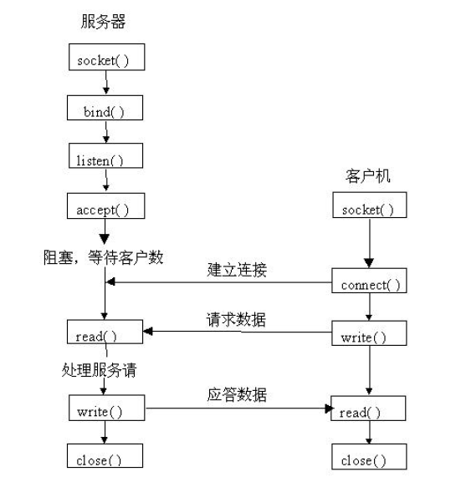
基于数据流的socket编程流程

Slide 24
网络编程相关函数

Slide 25
socket 系统调用
#include <sys/types.h>
#include <sys/socket.h>
int socket(int family, int type, int protocol);
功能：socket 函数创建一个用于网络通信的套接字，并返回该套接字的整数描述符。
返回值：成功返回正数，失败返回-1.
参数：
  family 是协议或地址族( 对于TCP/IP 为PF_INET ，也可使用AF_INET )
  type 是服务的类型（对于TCP 为SOCK_STREAM，对于UDP为SOCK_DGRAM）
  protocol 是使用的协议号，或是用0 指定family 和type 的默认协议号。
Notes:
server_iter.c

Slide 26
bind 系统调用
#include <sys/types.h>
#include <sys/socket.h>
int bind(int sockfd, const struct sockaddr * localaddr, socklen_t addrlen);
功能：bind 为一个套接字指明一个本地IP 和协议端口号。
返回值：成功则返回0 ，失败返回 –1 。
参数：
  sockfd 是由socket 调用创建一个套接字描述符
  localaddr 是一个地址结构，指定一个IP 地址和协议端口号
  addrlen 是地址结构的字节数大小。
  struct sockaddr {
  sa_family_t sa_family;
  char sa_data[14];
  }

Slide 27
listen 系统调用
#include <sys/socket.h>
int listen(int sockfd, int queuelen);
功能：服务器使用listen 使套接字处于被动状态（准备接受联入请求）。
返回值：成功则返回0 ，错误返回 –1 。
参数：
  sockfd 是一个由socket 调用创建的套接字描述符
  queuelen 是连接请求的队列大小

Slide 28
accept 系统调用
#include <sys/types.h>
#include <sys/socket.h>
int accept(int sockfd, struct sockaddr *addr, socklen_t *addrlen);
功能：服务器调用socket 创建一个套接字，用bind 指定一个本地IP 地址和协议端口号，然后用listen 使套接字处于被动状态，并设置连接请求队列的长度。accept 从队列中取走下一个连接请求（或一直在那里等待下一个连接请求的到达），为请求创建一个新套接字，并返回新的套接字描述符。 accept 只用于流套接字（如TCP 套接字）。
返回值：成功返回一个非负套接字描述符。错误返回 –1。
参数：
  sockfd 是是由socket 函数创建的一个套接字描述符。
  addr 是一个地址结构的指针。accept 在该结构中填入远程机器的IP 地址和协议端口号。
  addrlen 初始指定为struct sockaddr结构体大小的存放地址。

Slide 29
connect 系统调用（客户端）
#include <sys/types.h>
#include <sys/socket.h>
int connect(int sockfd, const struct sockaddr * addr, socklen_t addrlen);
功能：connect 允许调用者为先前创建的套接字指明远程端点的地址。如果套接字使用了TCP ，connect 就使用三次握手建立一个连接。
返回值：成功返回0 ，错误返回 –1 。
参数：
  sockfd 是一个套接字的描述符
  addr 是远程机器端点地址
  addrlen 是struct sockaddr结构体的大小
Notes:
client.c

Slide 30
2种网络服务器编程模式
迭代服务器
并发服务器
Notes:
文本界面即时通讯程序
2个程序：服务器、客户端
功能：
1、注册
2、登录
以下功能在登录后才能执行
3、查看在线用户
4、私聊
5、群聊
6、显示聊天记录

